Slide 1
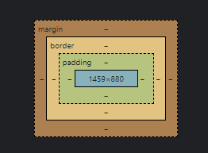
Box model
다른 엘리먼트와 상하좌우 간격을 둔다.
컨텐츠와 경계선 사이의 간격을 둔다
margin
border
padding
content
경계선
가장 중간에 위치한 영역으로 Width와 height를 사용해 넓이 지정이 가능

Slide 2
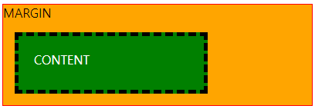
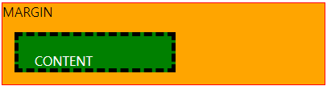
Box-sizing
기본값은 contents-box이다
이때는 contents의 영역의 넓이만 포함한다
border-box로 변경시에 padding과 border 값을 모두 포함시킨다
.container {
background-color: orange;
width: 400px;
border: 1px solid red;
}
.box {
color: white;
background-color: green;
width: 200px;
height: 30px;
padding: 20px;
border: 5px dashed black;
margin: 15px;
box-sizing: border-box;
}
.container {
background-color: orange;
width: 400px;
border: 1px solid red;
}
.box {
color: white;
background-color: green;
width: 200px;
height: 30px;
padding: 20px;
border: 5px dashed black;
margin: 15px;
}
Margin의 width가 400px, content의 width가 200px인데 border padding값이 각각 5px , 20px씩 들어가 50px을 더 먹고있다.
Box-sizing :border-box를 줘 border padding 값까지 넣어 200px로 맞추었다.

Slide 3
CSS 값
CSS 값이란 허용가능한 하위 값 모음을 정의 한 것
001
002
003
004
숫자, 길이 및 백분율
색상
이미지 및 위치
함수

Slide 4
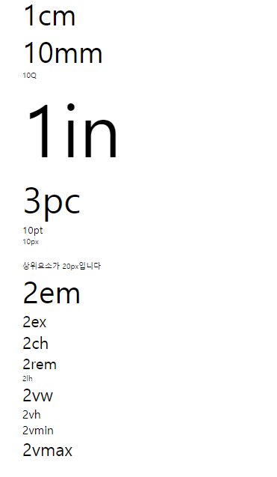
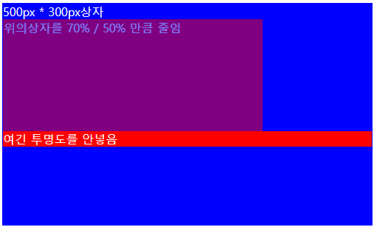
숫자,길이, 백분율
절대 길이 단위 : 항상 동일한 크기로 간주
Cm : 센티미터 mm : 미리미터 Q : 1/4미리미터
In : 인치 pc : picas pt : 포인트 px : 픽셀
백분율 : 백분율은 길이와 같은 방식으로 처리 된다. 백분율이 있다는것은 다른값에 상대적으로 설정 된다.
Ex) width에 사용하면 글꼴크기의 100분율이 된다.
숫자 : 일부 값 단위에서는 숫자를 혀용한다
Ex)opacity
상대 길이 단위 : 상위요소 글꼴크기 또는 viewport크기와 관련 되어있다.
em : 요소의 글꼴크기
Ex : 요소 글꼴의 x-height
ch :요소 글꼴의 glyph(글자체)”0”의 사전길이
rem :루트 요소의 글꼴크기
lh : 요소의 라인 높이
vw : viewport 너비의 1%
vh : viewport 높이의 1%
vmin : viewport의 작은 치수의 1%
vmax : viewport의 큰 치수의 1%
#con1{
width: 500px;
height: 300px;
border: 1px solid blue;
background-color: blue;
color: white;
}
#son2{
width: 70%;
width: 70%;
height: 50%;
color: white;
border: 1px solid red;
background-color: red;
opacity: 0.5;
}
#son3{
background-color: red;
}

Slide 5


색상 RGB값
색상 : # xx xx xx
한 채널당 256개의 다른값을 가지는(256*256*256 = 16,777,216) 고유색상을 표시한다
16진수 rgb값 : hash(#)기호 + 6개의 16진수 값으로 구성되어있다.
Rgb rgba값 : rgb()함수를 사용한다. 16진수가 아닌 0~255사이의 10진수로 표현할 수 있다.

Slide 6
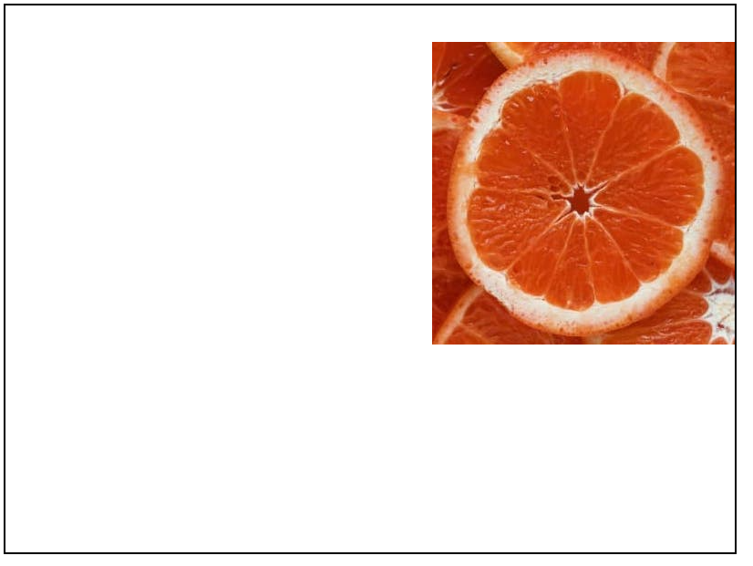
이미지, 위치, 함수
이미지 : image데이터 형식은 이미지가 유효한 값인 경우 사용 이떄 url() 함수 또는 gradient를 통해 가리키는 실제 이미지 파일 일 수 있다.
위치 : position 데이터 형식은 항목을 배치하는데 사용 되는 2D좌표를 나타낸다. Top, left, bottom, right 및 center와 같은 키워드를 사용해 특정범위에 맞춰 길이와 함께 쓰인다.
.box {
height: 600px;
width: 800px;
background-image: url(pic.jpg);
background-repeat: no-repeat;
background-position: right 40px;
border: 2px solid black;
}
속성값으로 CSS에 함수가 존재한다
Ex) rgb() 색상에서 작동하는 함수, url() 파일에서 이미지를 반환하는데 사용하는 함수 등

Slide 7
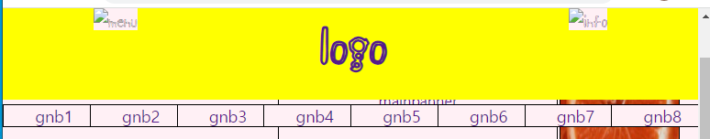
#top_logo{
position: fixed; top: 0; left: 0; right: 0;
background-color: yellow; height: 100px;
}
#top_logo #logo_wrap{
display: flex;
flex-direction: row;
justify-content: space-around;
background-color: yellow;
font-family: Shizuru;
}
#top_logo #logo_wrap a{
background-color: yellow;
}
#top_logo .left{
background-color: yellow;
}
#top_logo div{
color : black;
background-color: yellow;
}
#top_logo .logo{
font-size: 3em;
font-weight: bold;
}
<input id="toggle" type="checkbox">
<div id="wrap">
<header id="header">
<div id="top_logo">
<div id="logo_wrap">
<div><label class="left" for="toggle" onclick=""> <img src="#" alt="menu"></label></div>
<div><a class="logo" href="#" alt="logo">logo</a></div>
<div><a class="myinfo" href="#none" alt="myinfo"><img src="#" alt="info"></a></div>
</div>
</div> </header>
* {
margin: 0; padding: 0;
word-break: keep-all; background-color: lavenderblush;
}
a{ text-decoration: none; }
li{ list-style: none; }

Slide 8
#toggle{
display: none;
}
#gnb_wrap{
display: none;
position: fixed; top: 105px;
width: 100%;
}
#toggle:checked ~ #wrap > #gnb_wrap{display: block;}
#gnb{
display: flex;
flex-direction: row;
}
#gnb div{
flex-basis: 25%;
justify-content: center;
font-size: 1.1em;
border: 1px solid black;
box-sizing: border-box;
text-align: center;
}
#gnb div a{
padding: 0 37%;
}
<div id="gnb_wrap">
<div id="gnb">
<div><a href="#gnb1">gnb1</a></div>
<div><a href="#none2">gnb2</a></div>
<div><a href="#none3">gnb3</a></div>
<div><a href="#none4">gnb4</a></div>
<div><a href="#none5">gnb5</a></div>
<div><a href="#none6">gnb6</a></div>
<div><a href="#none7">gnb7</a></div>
<div><a href="#none8">gnb8</a></div>
</div>
</div>

Slide 9
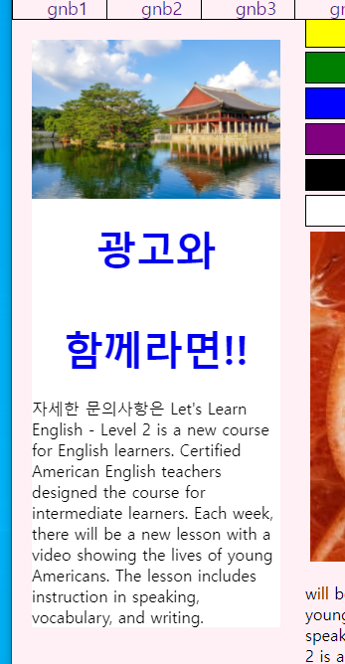
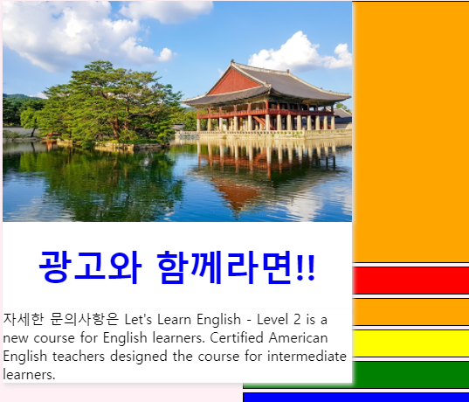
>>

Slide 10
<div id="left_bar">
<div class="container">
<div class="item"><img src="picture1.png"></div>
<div class="item1"><a href="#noneadd"><p>광고와 함께라면!!</p></a></div>
<div class="item">자세한 문의사항은 Let's Learn English - Level 2 is a new course for English learners. Certified American English teachers designed the course for intermediate learners.
Each week, there will be a new lesson with a video showing the lives of young Americans. The lesson includes instruction in speaking, vocabulary, and writing.
</div>
</div>
</div>
#left_bar{
position: fixed; top: 130px; left: 0;
width: 250px; bottom: 250px; margin-top: 20px; margin-left: 20px;
max-height: 100%;
}
#left_bar .container {
display: grid;
max-height: 100%;
height: 100%;
grid-template-rows: 1fr 1fr 1fr;
max-height: 100%;
}
#left_bar .container .item{
background-color: white;
box-shadow: 2px 3px 5px 0px gainsboro;
}
#left_bar .container .item img{
width: 250px; height: 100%;
box-shadow: 2px 3px 5px 0px gainsboro;
}
#left_bar .container .item1 p{
background-color: white;
box-shadow: 2px 3px 5px 0px gainsboro;
}
#left_bar .container .item1{
text-align: center;
background-color: white;
color: black;
line-height: 100px;
font-size: 2.5em;
font-weight: bold;
}
#left_bar .container:hover{
width: 400px; height: 60%;
opacity: 0.7;
}
#left_bar .container:hover img{
width: 400px;
}

Slide 11
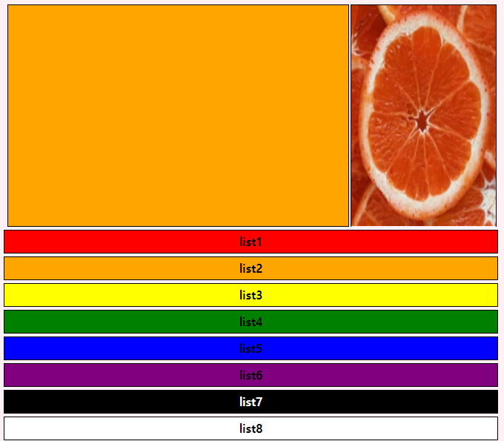
<div id="cen_wrap">
<div id="p0">
<div id="banner">
<a href="#nonemain"></a>
</div>
<div id="sidebanner">
<a href="#noneside"> <img src="pic.jpg" alt="sidebanner"> </a>
</div>
</div>
<div id="p4">
<ul>
<li>list1</li>
<li>list2</li>
<li>list3</li>
<li>list4</li>
<li>list5</li>
<li>list6</li>
<li>list7</li>
<li>list8</li>
</ul>
</div>

Slide 12
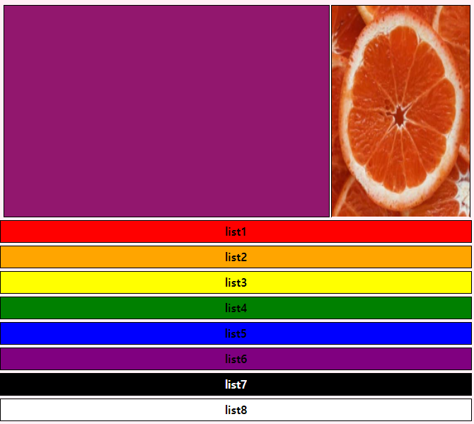
#cen_wrap {margin: 130px 0 100px 275px; padding: 20px;
overflow: hidden;
} #p0{
display: flex;
}
#p0 #banner{
width: 70%;
height: 300px;
border: 1px solid black;
box-sizing: border-box;
margin-left: 5px;
line-height: 300px;
text-align: center;
background-color: orange; transition-duration: 5s;
} #p0 #banner:hover{
width: 70%; height: 300px; background-color: purple;
} #p0 #sidebanner{
width: 30%;
height: 300px;
border: 1px solid black;
box-sizing: border-box;
margin-left: 2px;
}
#p0 #sidebanner img{
width : 100%;
height: 298px;
}

Slide 13
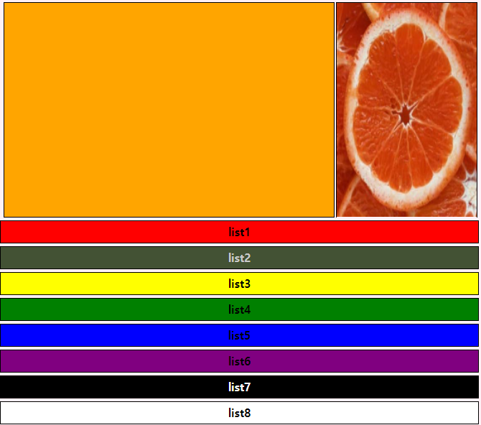
#p4 ul li{
border: 1px solid black;
margin-top: 4px;
width: 100%;
height: 30px;
text-align: center;
font-weight: bold;
line-height: 30px;
}
#p4 ul :nth-child(1){
background-color: red;
}
#p4 ul :nth-child(2){
background-color: orange;
}
#p4 ul :nth-child(3){
background-color: yellow;
}
#p4 ul :nth-child(4){
background-color: green;
}
#p4 ul :nth-child(5){
background-color: blue;
}
#p4 ul :nth-child(6){
background-color: purple;
}
#p4 ul :nth-child(7){
background-color: black;
color: white;
}
#p4 ul :nth-child(8){
background-color: white;
}
#p4 ul li:active{
background-color: #123c42;
color: white;
}

Slide 14
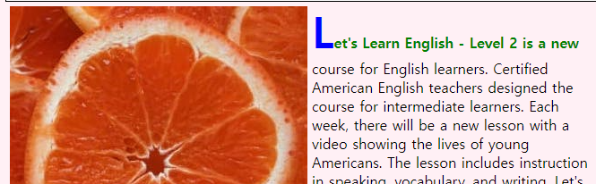
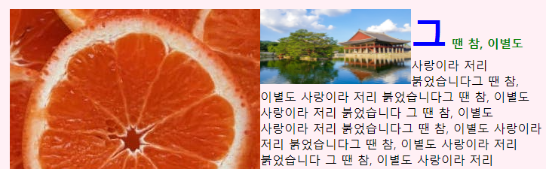
<div id="p1">
<img src="pic.jpg" alt="사진1">
<p>
Let's Learn English - Level 2 is a new course for English learners. Certified American English teachers designed the course for intermediate learners.
~
Each week, there will be a new lesson with a video showing the lives of young Americans. The lesson includes instruction in speaking, vocabulary, and writing.
</p>
</div>
<br>
<div id="p2">
<img src="pic.jpg" alt="사진2">
<img id="newpic" src="picture1.png" alt="사진2-1">
<p>
그 땐 참, 이별도 사랑이라 저리 붉었습니다그 땐 참, 이별도 사랑이라 저리 붉었습니다그 땐 참, 이별도 사랑이라 저리 붉었습니다
~
그 땐 참, 이별도 사랑이라 저리 붉었습니다그 땐 참, 이별도 사랑이라 저리 붉었습니다그 땐 참, 이별도 사랑이라 저리 붉었습니다
</p>
</div>

Slide 15
#cen_wrap {margin: 130px 0 100px 275px; padding: 20px;
overflow: hidden;
}
#p1 img{
float: left;
margin: 5px;
}
#p1 p::first-line{
color: green;
font-weight: bold;
}
#p1 p::first-letter{
color: blue;
font-size: 3em;
}
#p2{
float: left;
margin: 5px;
}
#p2 img {
float: left;
display: block;
}
#p2 #newpic{
float: left;
display: block;
width: 200px;
height: 100px;
}
#p2 p::first-line{
color: green;
font-weight: bold;
}
#p2 p::first-letter{
color: blue;
font-size: 3em;
}

Slide 16
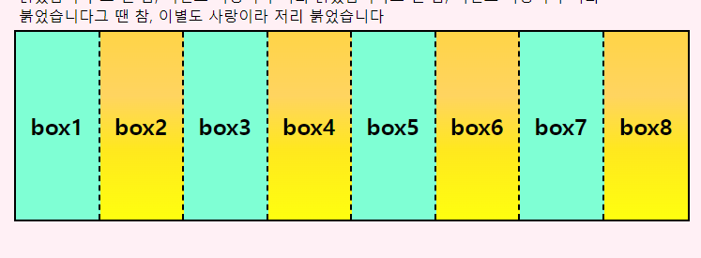
<div id="p3">
<div>box1</div>
<div>box2</div>
<div>box3</div>
<div>box4</div>
<div>box5</div>
<div>box6</div>
<div>box7</div>
<div>box8</div>
</div>
#cen_wrap #p3{
display: flex;
border: 2px solid black;
}
#cen_wrap #p3 div{
width: 12.5%;
height: 200px;
border-right: 2px dashed black;
text-align: center;
line-height: 200px;
font-size: 1.5em;
font-weight: bold;
box-sizing: border-box;
}
#cen_wrap #p3 div:nth-child(2n+1){
background-color: aquamarine;
}
#cen_wrap #p3 div:nth-child(2n){
background: #ffd447; /* Old browsers */
background: -moz-linear-gradient(top, #ffd447 0%, #ffd460 34%, #ffe81e 63%, #ffff0f 100%); /* FF3.6-15 */
background: -webkit-linear-gradient(top, #ffd447 0%,#ffd460 34%,#ffe81e 63%,#ffff0f 100%); /* Chrome10-25,Safari5.1-6 */
background: linear-gradient(to bottom, #ffd447 0%,#ffd460 34%,#ffe81e 63%,#ffff0f 100%); /* W3C, IE10+, FF16+, Chrome26+, Opera12+, Safari7+ */
filter: progid:DXImageTransform.Microsoft.gradient( startColorstr='#ffd447', endColorstr='#ffff0f',GradientType=0 ); /* IE6-9 */
}
#cen_wrap #p3 div:nth-child(8){
border-right: none;
}

Slide 17
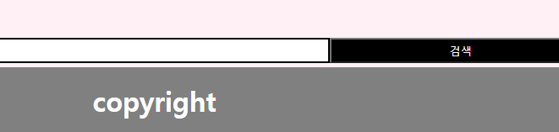
<div id = "search">
<form action="http://www.google.com" method="get">
<input type="text" name="q">
<button>검색</button>
</form>
</div>
<footer>
copyright
</footer>
#search{
margin-top: 10px;
}
#search form{
width: 100%;
height: 30px;
box-sizing: border-box;
display: flex;
margin-bottom: 5px;
}
#search input{
width: 70%;
height: 30px;
border: 2px solid black;
background-color: white;
box-sizing: border-box;
}
button{
width:30%;
height: 30px;
background-color: black;
color: white;
}
footer{
width: 100%; height: 80px; background-color: gray;
text-align: center;
font-size: 2em;
font-weight: bold;
color: white;
line-height: 80px;
}

Slide 18
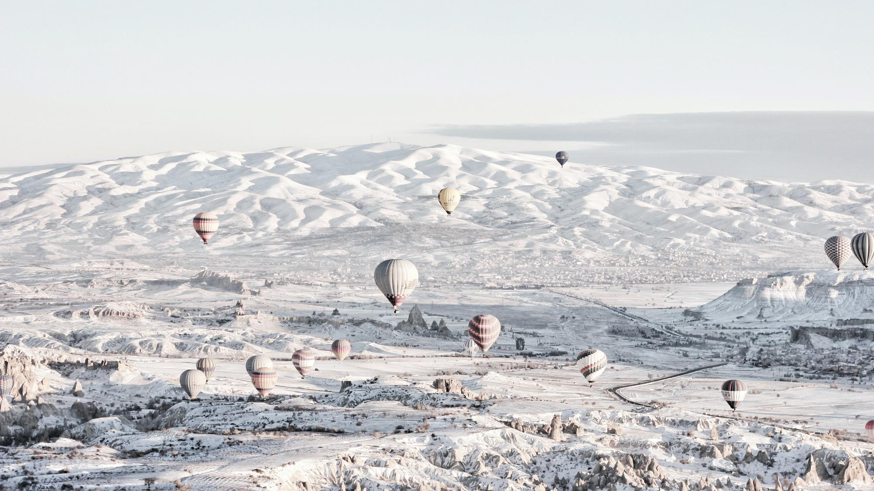
감사합니다

